Slide 1
Telefon kayıt sistemi
BLM 102 ALGORİTMA VE PROGRAMA 1
2019-2020 BAHAR DONEMİ PROJE

Slide 2
Projenin Amacı
Tasarım
Kullanılan Araçlar
Proje Ekibi

Slide 3
Projenin Amacı
Bir telefon rehberinde bulunması gereken kayıt ekleme, kayıtları gösterme, kayıtları modifiye etme, kayıt arama ve silme kabiliyetlerine sahip olan bir sistem geliştirilecektir. Geliştirilmiş sistem, kullanıcıya komut satırı ara yüzü sunarak rehberin kullanımını sağlayacaktır.

Slide 4
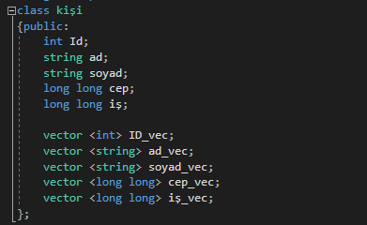
Tasarım
Tasarıma kullanıcıdan aldığımız bilgileri saklayacağımız değişkenler ve bunların listeleneceği vektörleri tutan ‘kişi’ isimli sınıfı yaratarak başladık.

Slide 5
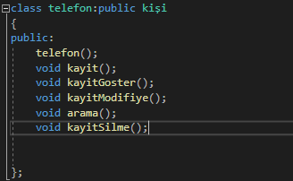
İkinci bir sınıf olarak ‘telefon’ adlı sınıf üretilmiştir. Bu sınıfa kişi sınıfından kalıtım yapılmıştır . Kişi sınıfındaki değişkenler ve vektörler kullanılarak bunlar üzerinde verileri sıralama , değiştirme , arama ve silme gibi çeşitli operasyonları gerçekleştirebilmek için telefon sınıfında bu kabiliyetlere sahip fonksiyonlar üretilmiştir.

Slide 6
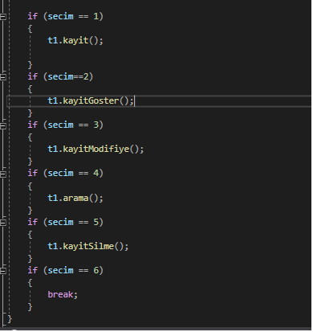
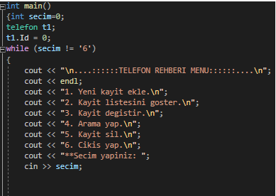
Menü tasarımı
Kullanıcının istediği operasyonu yapabilmesi için kaynak dosyamızda bir menü tasarladık.

Slide 7
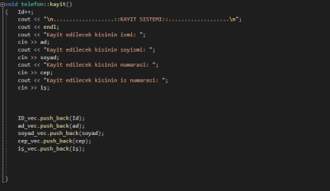
Rehbere kayıt ekleme
Kullanıcıdan yeni ekleyeceği kişiye ait bilgiler gerekli değişkenlere kayıt edilmiştir . Daha sonra bu bilgiler yine gerekli vektörlere depolanmak ve çeşitli işlemlerde kullanılmak üzere gönderilmiştir.

Slide 8
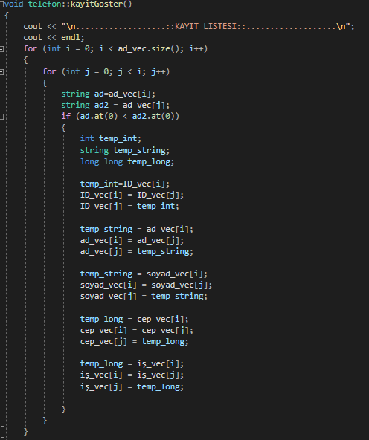
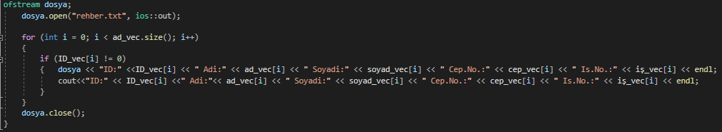
Rehberdeki kayıtları gösterme
Kullanıcıdan alınan kayıtlar alfabeye göre sıralanmış biçimde ekrana bastırılmıştır.

Slide 9
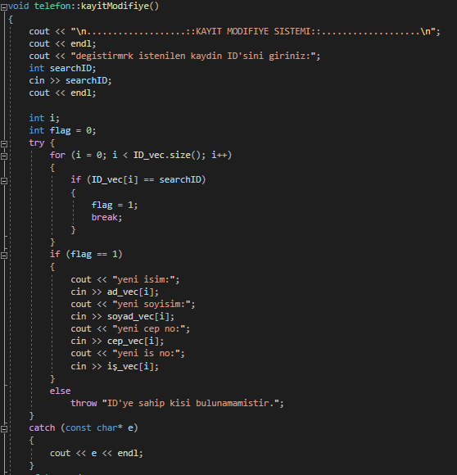
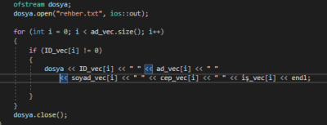
Kayıtları modifiye etme
Kullanıcıdan alınan her kayda eşsiz birer ID numarası verilmiştir . Kayıt değiştirme işlemi değiştirilmek istenen kaydın ID numarası ile başlar ve her bir değişken için kullanıcıdan yeni girişler beklenir . Kullanıcının var olmayan bir ID girmesi durumunda try-catch mekanizmasıyla kullanıcı uyarılır.

Slide 10
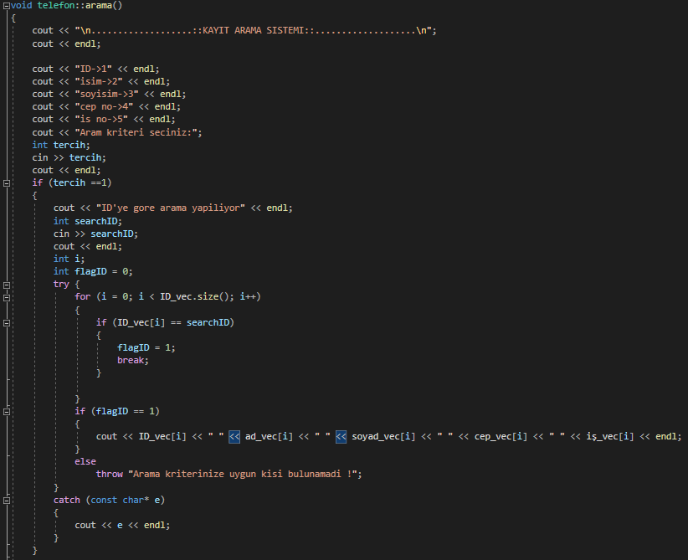
Kayıt arama
Kullanıcının isteği doğrultusunda kişinin istenilen özelliğine göre arama yapılmaktadır . Kullanıcının arama kriteri kayıtlarla uyuşmaması durumunda kullanıcı uyarılmaktadır.

Slide 11
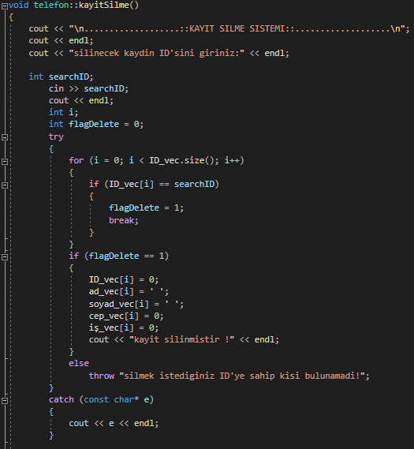
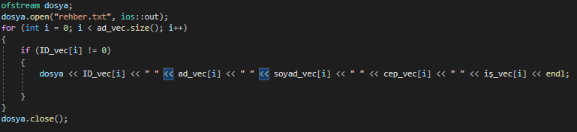
Kayıt silme
Silinmek istenen kaydın ID ‘si alınır . Eşleşen ID varsa kayda ait veriler silinir eğer ID ye ait kayıt yoksa kullanıcı uyarılır.

Slide 12

KULLANILAN ARAÇLAR

Slide 13
Proje ekibi
Hasan Demir 190301004
Berk Tunç 190301003
İlhan Ersoy 190301024

